Slide 1



维格智数
「数据工作台」
以专业、高效、低成本的方式 为你的公司带来更多客户、更多收入、更多创新
VIKADATA | DATA WORKSPACE
陈霈霖
维格智数创始人
前喜茶CTO、互联网事业部负责人、金山软件架构师

Slide 2
数字化转型下的数字经济
中国未来经济发展新动能
2019年政府工作报告，提出中国未来重点发展目标之一：新旧动能持续转换。
包括传统产业升级和新兴产业规模化。
产业数字化构建新型的、产业级的数字生态，打通各产业间、内外部连接，以新兴产业的技术提高传统产业效率、以传统产业的市场带动新兴产业规模。
近年中国经济增速持续降低，
给经济发展带来了较大压力和挑战
部分数据来源：国家统计局

Slide 3
迫在眉睫
企业数字化转型
根据埃森哲数字化转型指数报告
企业的新增长动能来源——
“数字技术+商业”
世界经济论坛则给出过一个研究数据：数字化程度每提高10%，人均GDP增长0.5%至0.26%。
在三大竞争力指标上，
数字化转型领军企业具备更强的信心。
数据来源：国家工业信息安全发展研究院、埃森哲商业研究院

Slide 4
望而生畏
琳琅满目的数字工具
每一个需要进行数字化转型的企业
都必须面对琳琅满目在市场上的数字软件
不同的部门、不同的行业，究竟要如何进行决策
这是一件令人烦恼的事情
ERP
HR
IM
POS
CRM
OA
企业软件分门别类，大而全还是垂直细分？
CSM
PDM
PDM
BI

Slide 5
IT成本高企
不成正比的投入与产出
放眼全球，Gartner预测企业的IT支出增长高达3%~5%，而企业软件市场将成为2019年度增长最强的IT投入。
尽管正在进行关税战，但北美的IT支出预计在2019年仍将增长3.7％，而中国的IT支出则是预计将增长2.8％。
全球IT支出预测（十亿美元）
 | 2018 支出 | 2018 增长 (%) | 2019 支出 | 2019 增长 (%) | 2020 支出 | 2020 增长 (%)
数据中心系统 | 210 | 15.7 | 203 | -3.5 | 208 | 2.8
企业软件 | 419 | 13.5 | 457 | 9.0 | 507 | 10.9
设备 | 712 | 5.9 | 682 | -4.3 | 688 | 0.8
IT服务 | 993 | 6.7 | 1031 | 3.8 | 1088 | 5.5
通讯服务 | 1380 | -0.1 | 1365 | -1.0 | 1386 | 1.5
整体IT | 3716 | 5.1 | 3740 | 0.6 | 3878 | 3.7
只有9%的企业认为IT投入具有正比的回报
与西方国家成熟的IT企业相比
无数急速发展的中国企业更应关注的是：
如何用低投入、杠杆式地获取丰厚的IT回报
资料来源：Gartner（2019年7月）

Slide 6
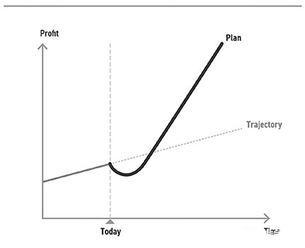
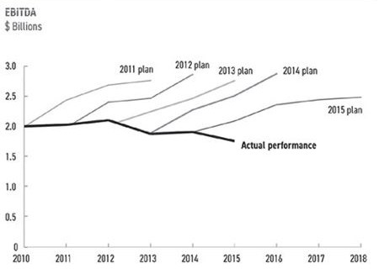
曲棍球效应
计划与结果总是事与愿违
企业数字化转型经常计划用一次性的IT高投入
来假设这些对未来的投入能带来指数级的爆发增长
而数字化的结果，经常是让人迷惑而难以被量化的

Slide 7
挨踢的IT
难以衡量的IT投入与产出
尽管一直在努力
却总是被吐槽软件不好用
成千上万的程序员
敌不过业务部门对Excel之爱
堆积如山漫天飞舞的
办公文件
安全何在？

Slide 8
怎么办？

Slide 9
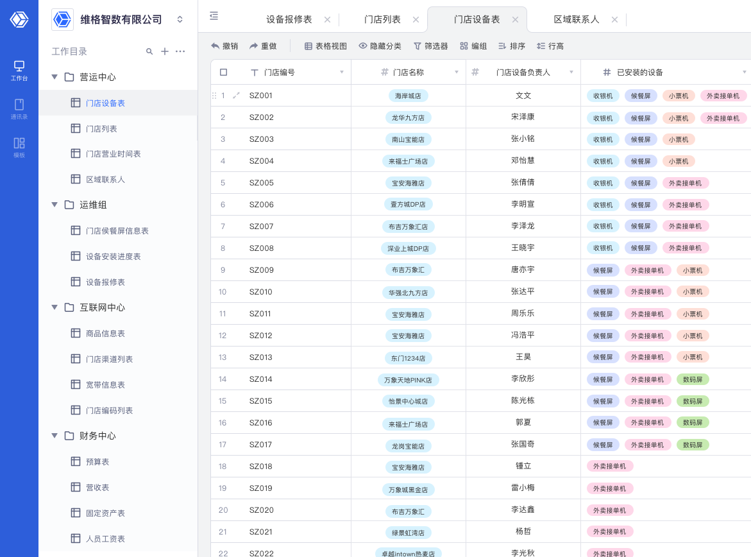
数据工作台
数字化转型的第一站
运营
门店管理、区域管理、店员管理……
运维
门店设备清单、报修台账、门店施工进度……
财务
预算、营收、资产管理……

Slide 10
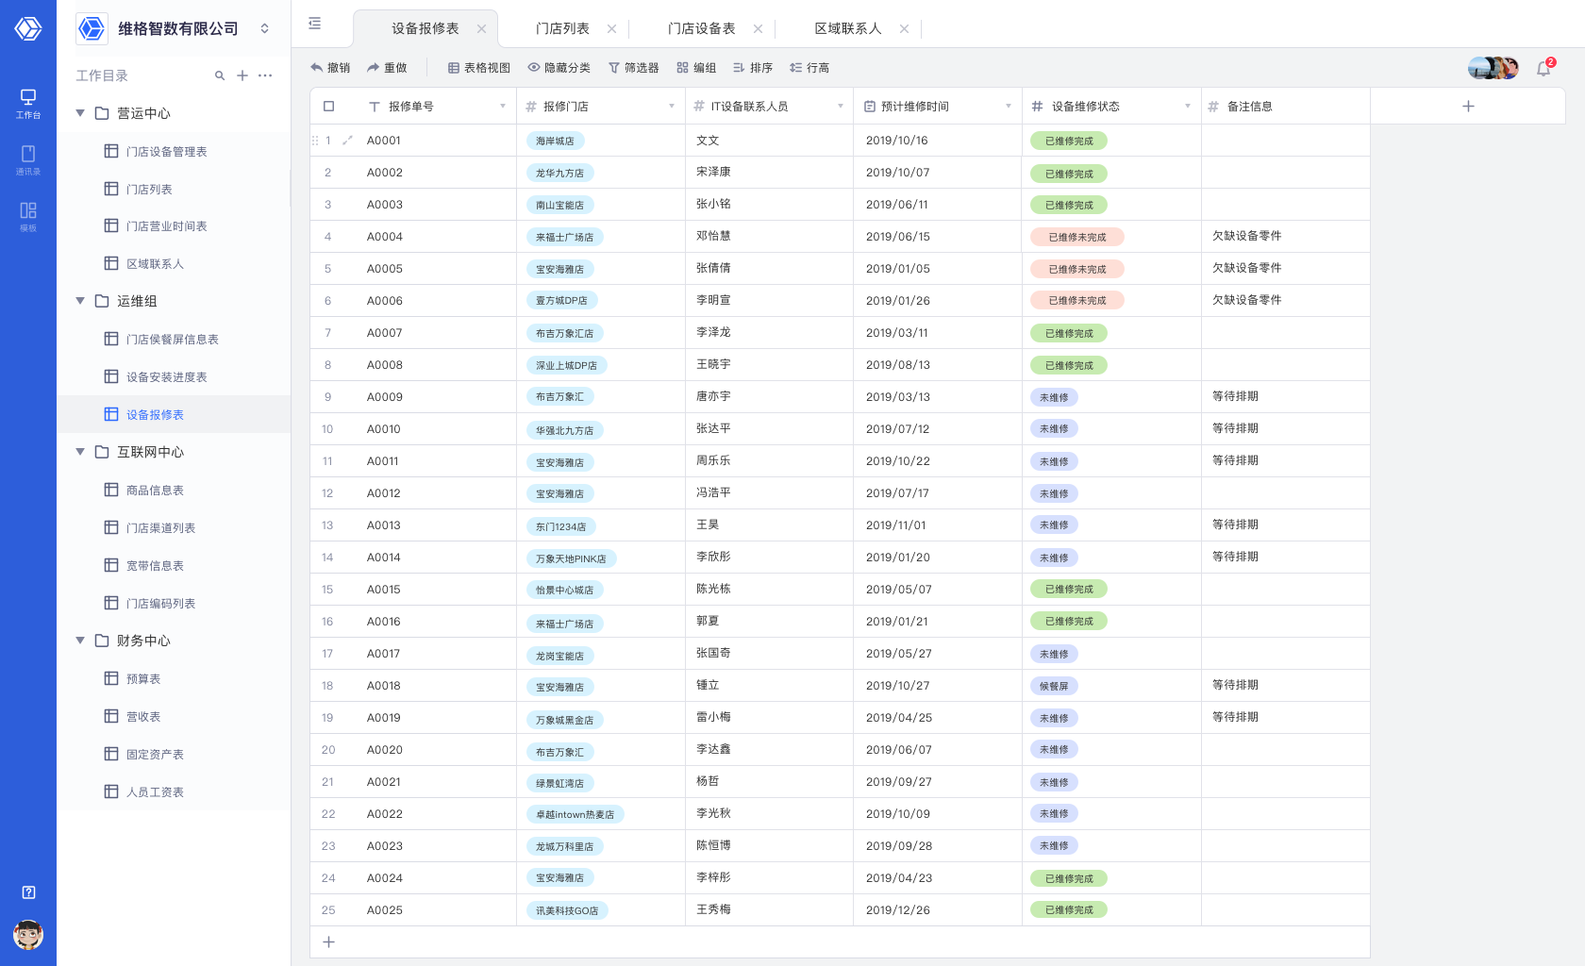
数据工作台
Excel般的体验
以电子表格的形式进行数据管理，任意单元格可编辑。
贴近行政人员的办公习惯，轻松上手。
多人协作，全面提升办公的效率。

Slide 11
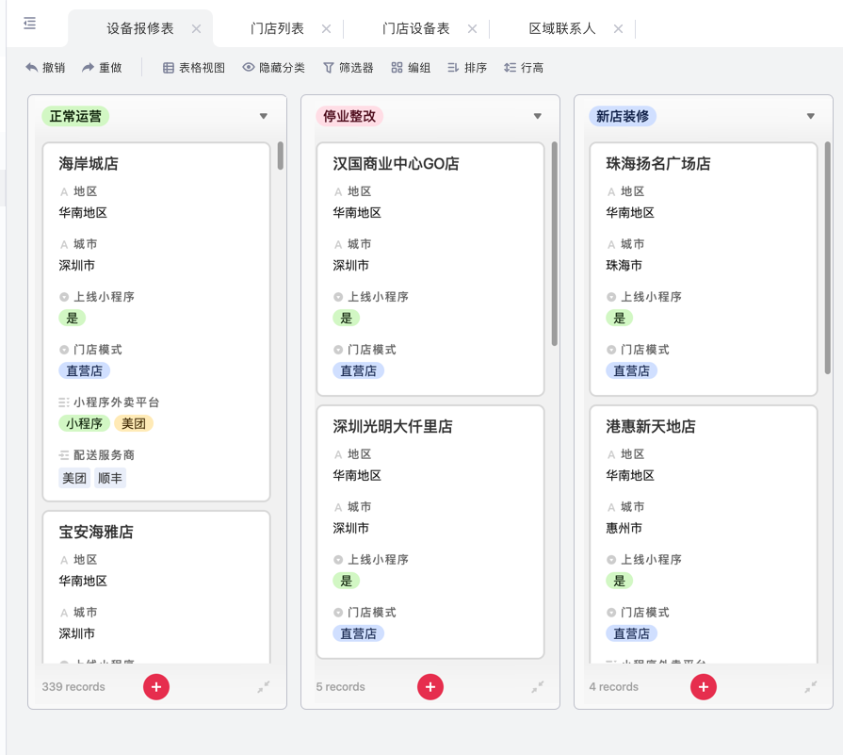
数据工作台
多样视图
同一份数据，以看板视图展现，让人员专注于他所关心的指标

Slide 12
数据工作台
顶级组织安全
私有化部署
组织审计
360°权限
支持跨云、跨区、跨国、跨数据库的全球化式部署让业务全球化运行无障碍
从用户行为、数据操作、组织变更……
每一步内部行为，都能被安全记录，便于人、事、权的全方位审计
保障企业安全
每一行数据、每一个文件夹、每一个人均可被精细化地粒度企业级权限管理

Slide 13
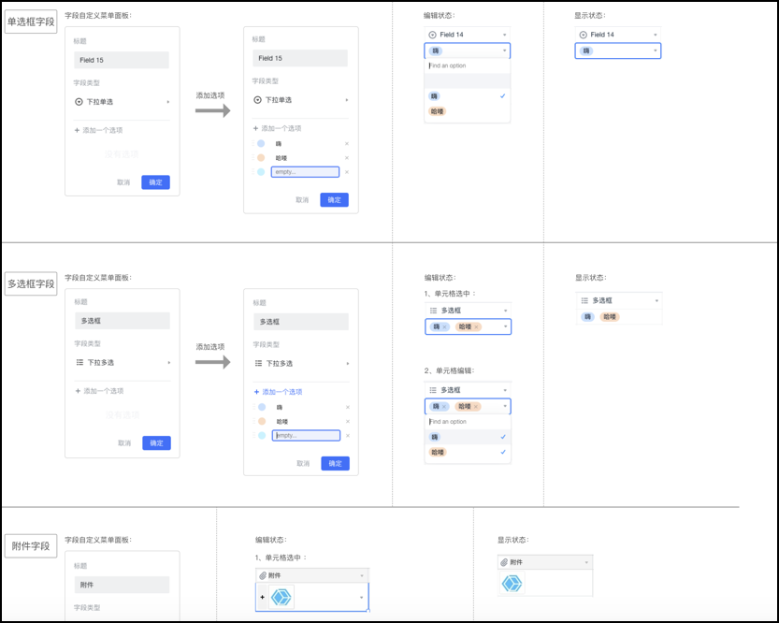
首创柔性多维数据表格技术
首创的多维数表技术，立体式的数据管理；
一维，可以Excel般体验操作一切数据；
二维，可以在多个数表间共享数据；
三维，可以打通第三方所有的数据接口；
四维，企业级数据管理体系；
五维，组织之间通过区块链技术建立数据信任和同步；

Slide 14

轻量级数据中台
Lightweight Digital Platform
IT负责人们，无需再担心：
如何培训数十个部门的员工
如何才能落地这么多的数字化系统培训
商品配置中心
人力资源数据中心
供应商数据中心
门店数据中心
供应商数据中心
会员活动配置
…….
只要会用Excel，就能操作维格「数据工作台」
「数据工作台」向下兼容，打通所有的其它业务系统。
POS
收银系统
ERP
供应链财务系统
CRM
敏捷会员系统
DW
数据仓库
BI
数据分析
品牌小程序

Slide 15
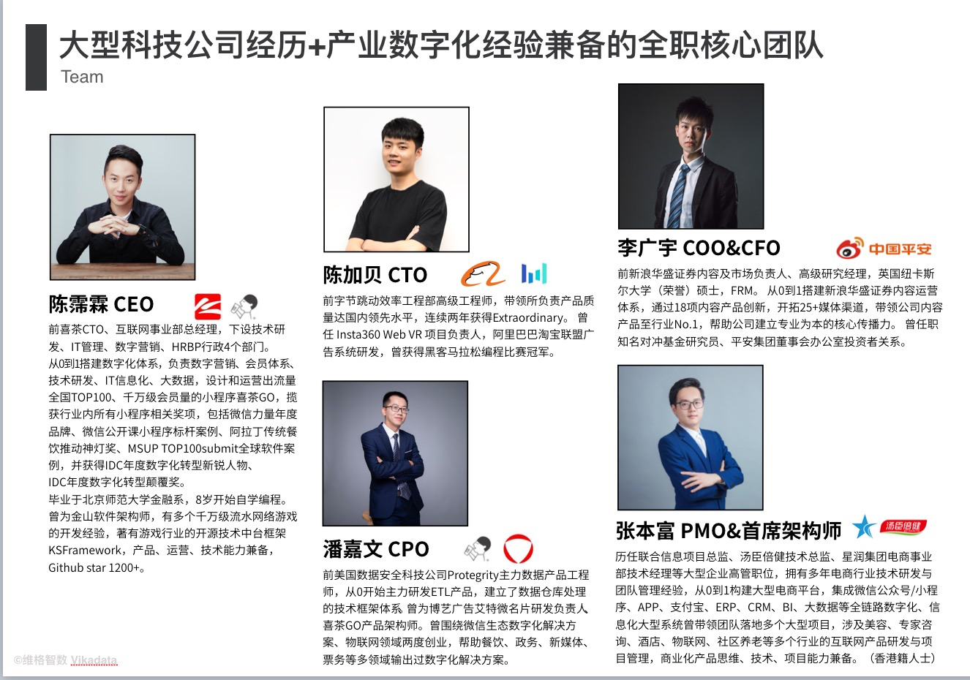






大型科技公司经历+产业数字化经验兼备的核心团队
天使轮资方
团队来自

Slide 16
维格智数
助您在数字化创新上领先一步
深圳维格智数科技有限公司

